Slide 1
МБДОУ «Детский сад №4 комбинированного вида»
Формирование развития речи дошкольников через технологию
«Сторисек»
Подготовила: воспитатель
Сорокина Валентина Федоровна

Slide 2
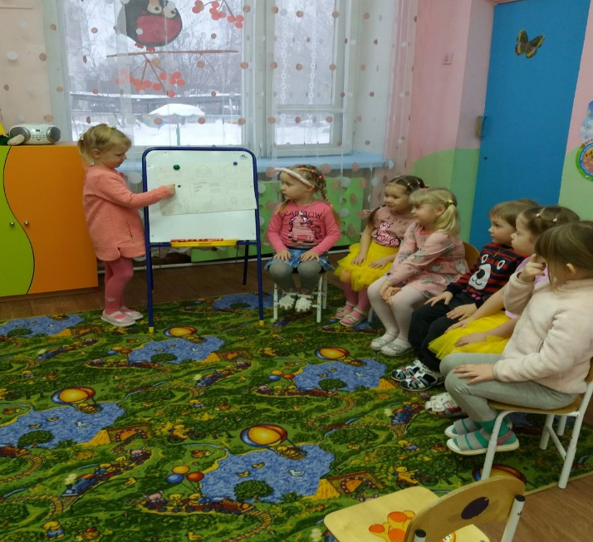
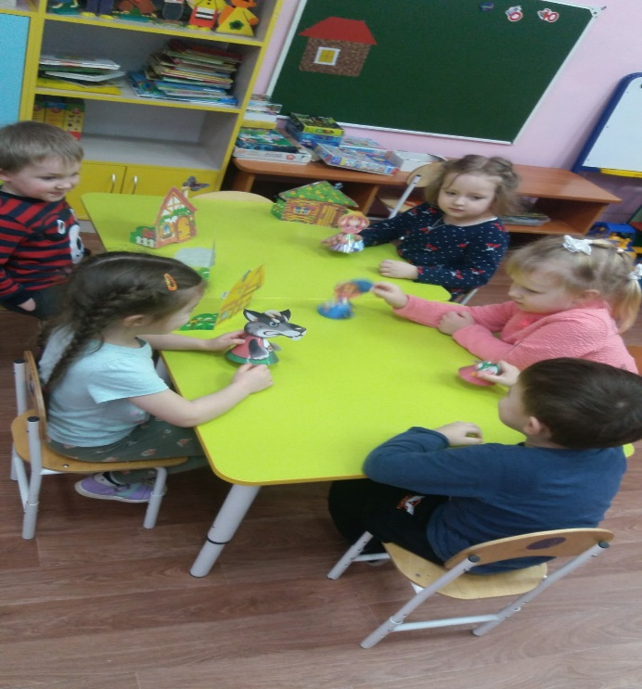
Что такое «СТОРИСЕК»
Научить читать проще, чем научить хотеть читать или любить читать. Существует много различных методов и приемов овладения навыками чтения, а так –же существуют методы, приемы и даже проекты, вызывающие интерес к чтению. Один из таких проектов «Сторисек» в переводе с английского «Мешок историй» был разработан в Великобритании в 1994 году основатель «Сторисека» англичанин Нейл Гриффитс.

Slide 3
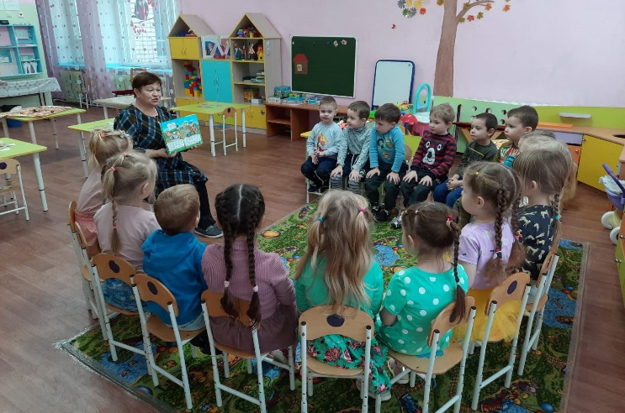
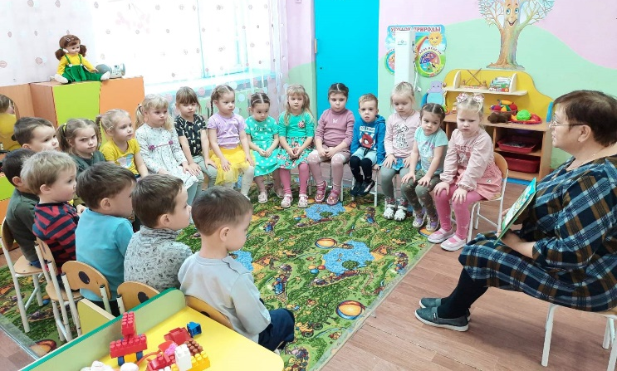
Цель «Сторисека» : разноуровневыЙ и разносторонний подход к книге в рамках общеобразовательных целей и задач, получение удовольствия от самой книге и от совместного чтения.

Slide 4
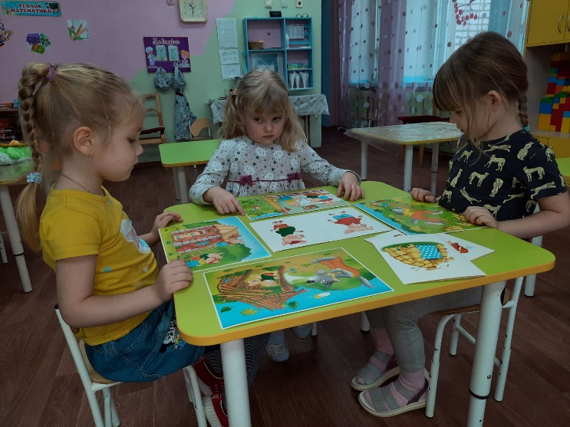
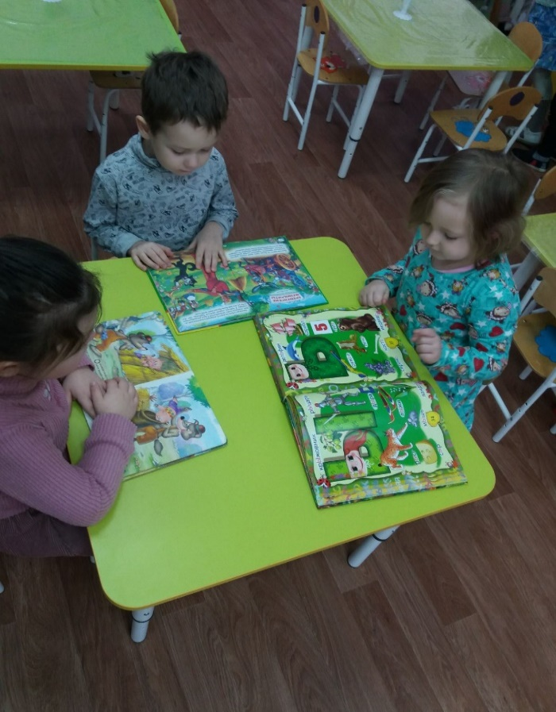
Задачи «Сторисека»
- чтение хороших книг;
- расширение кругозора;
- расширение словарного запаса;
- развитие навыков осмысленного чтения;
-социальных навыков и стимулирование интереса к книге.

Slide 5
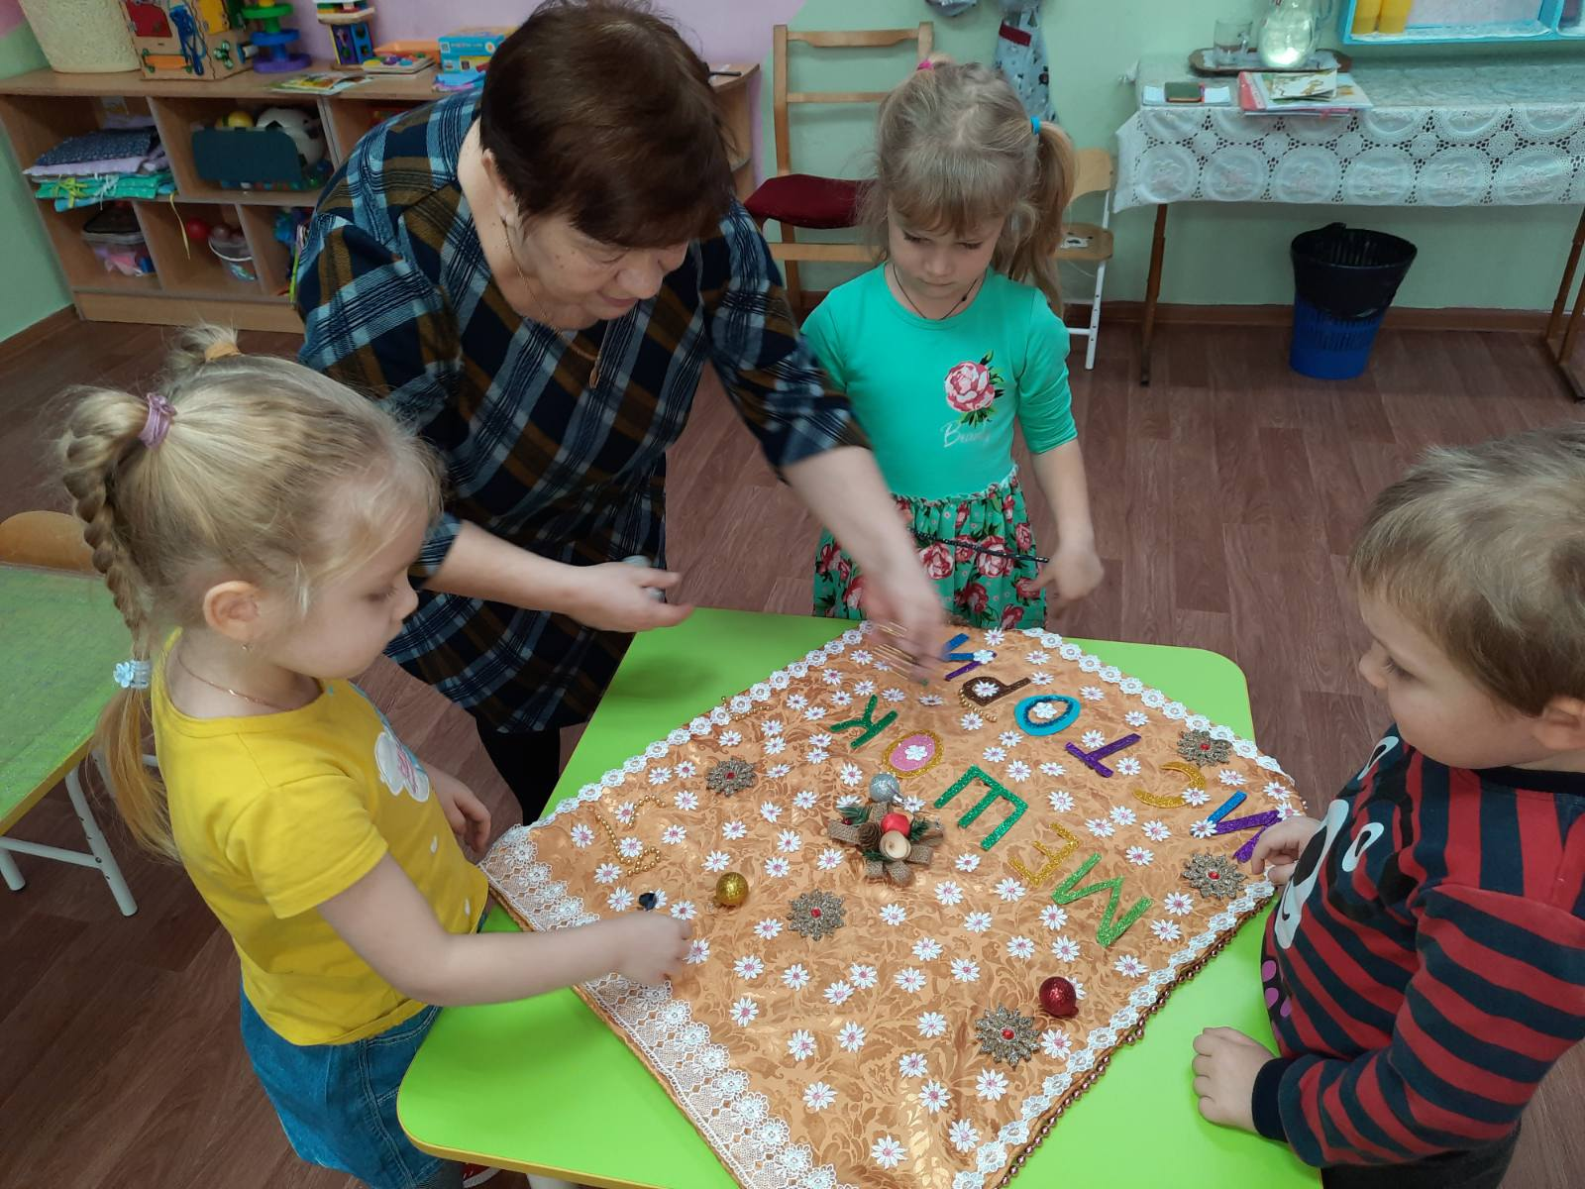
Что из себя представляет
«Мешок историй» это настоящий полотняный мешок который предварительно можно смастерить вместе с детьми где возможны варианты по украшению мешка, пуговицами, вышивкой и т.д. Мешок можно заменить красивой коробкой или чемоданом.

Slide 6
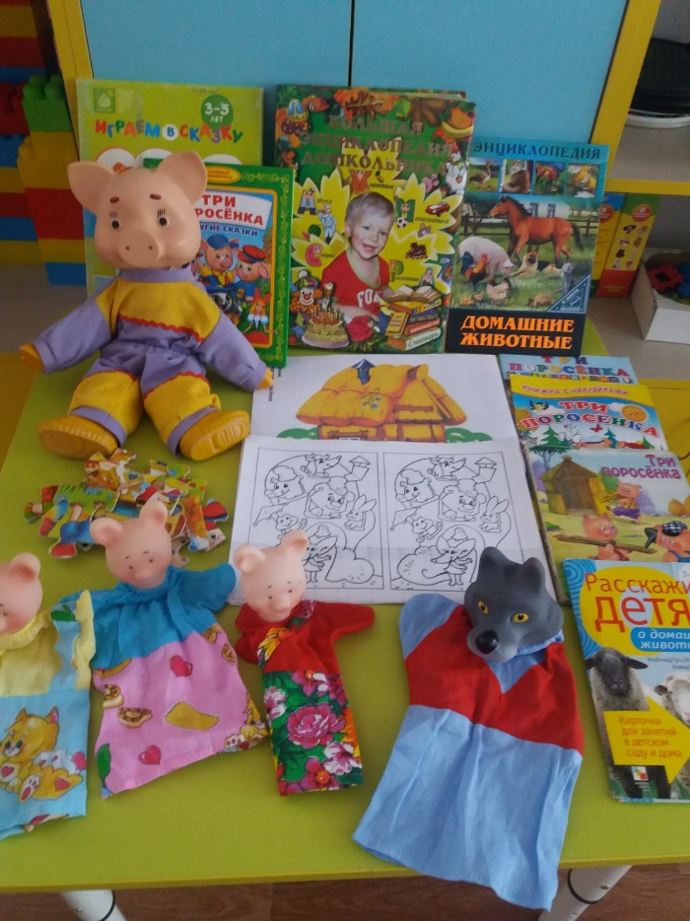
Компоненты для комплекта: красочная книга, мягкие игрушки, резиновые, мелкие, реквизиты, раскраски, научно-популярная книга по теме, маски, аудиокассета или компакт диск, дидактические игры и т.д. Все компоненты должны быть связаны с содержанием книги.

Slide 7
Подготовительный этап.
1.Определяется произведение детской художественной литературы, которому посвящается « Сторисек»
2. Подготавливается мешок (чемодан) для комплекта материалов.
3. Подбираются остальные компоненты для комплекта.
4. Разрабатываются литературные игры.
5. Шпаргалки для взрослых.

Slide 8
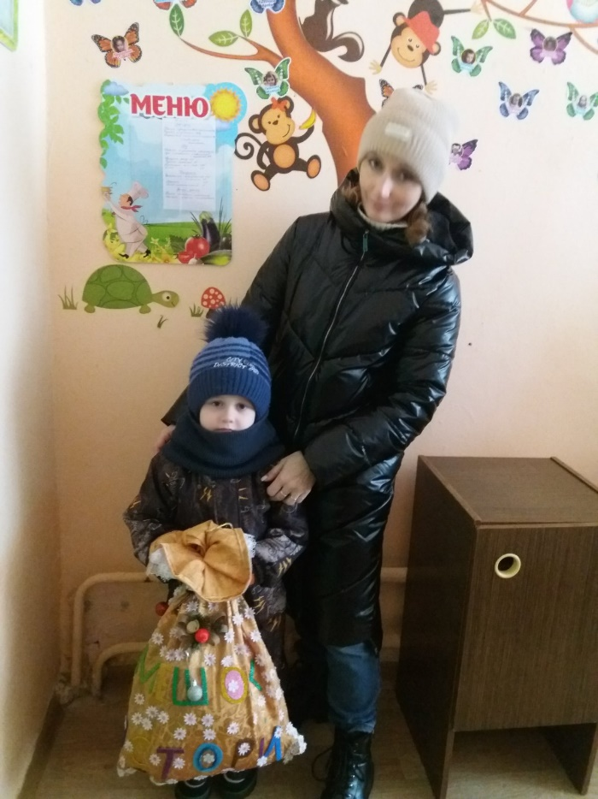
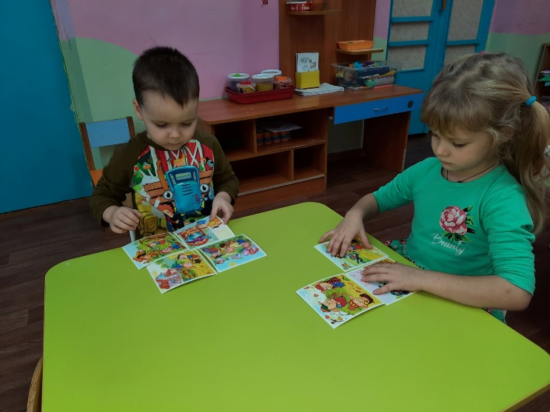
Основной этап: работа по желанию детей и родителей

Slide 9
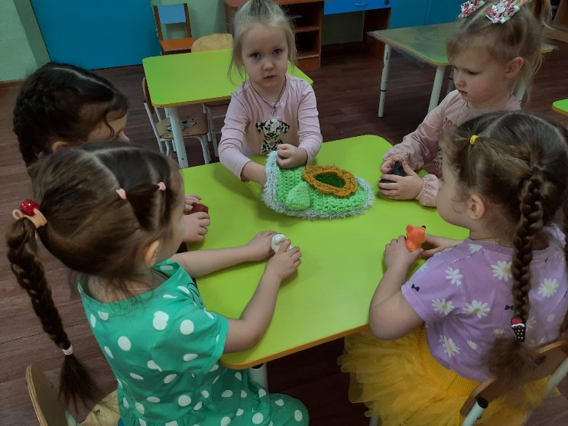

Работа по желанию детей и родителей

Slide 10

Завершающий этап : собираются впечатления о книге, уточняется запрос детей

Slide 11
Всем творческих успехов !

